Slide 1
Introducción al análisis de modelos de objetivos
VEGAN (Value-basEd Goal-oriented ANalysis)

Slide 2
¿Qué es VEGAN?
Técnica de análisis de modelos de objetivos que ayuda en la toma de decisiones mediante la priorización de objetivos
Solucionar las tensiones entre los stakeholders
Solucionar los conflictos entre los atributos de calidad
Aproximación basada en la propagación de la importancia de los objetivos y técnicas de toma de decisiones multi-criterio difusos
Utiliza un modelo de objetivos priorizado (que aporta “valor” a los stakeholders) para la toma de decisiones
Valor: término genérico que engloba un conjunto de elementos (Económicos, sociales, utilitarios, estéticos, éticos, etc.) los cuales son relevantes para una persona u organización

Slide 3
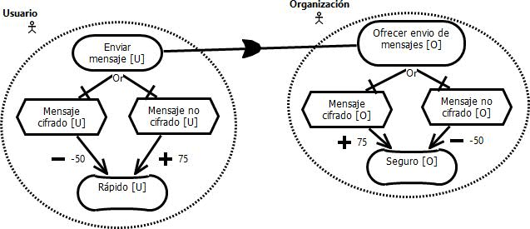
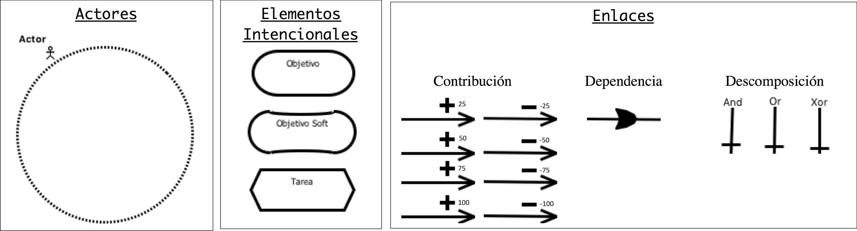
Modelo de objetivos

Slide 4
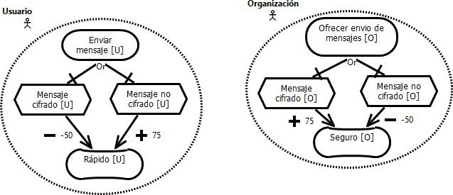
Problema
Todos los elementos intencionales son igual de importantes
¿Cuál es la importancia relativa de cada elemento?
¿Qué elemento es más valioso?
Desventajas:
Ignora el contexto
El sistema no está alineado con los objetivos de los stakeholders
Es difícil hacerse cargo de los conflictos

Slide 5
Solución
Identificar la importancia relativa y nivel de certeza de cada actor y elemento intencional
M
P+
MA
P+
M
M
S
S
A
P+

Slide 6
Solución
Identificar la importancia relativa y nivel de certeza de cada actor y elemento intencional
Calcular el valor de cada elemento intencional teniendo en cuenta todas sus relaciones (propagación)
M
P+
MA → 26
P+
M → 18
M → 0,9
S
S
A → 13
P+

Slide 7
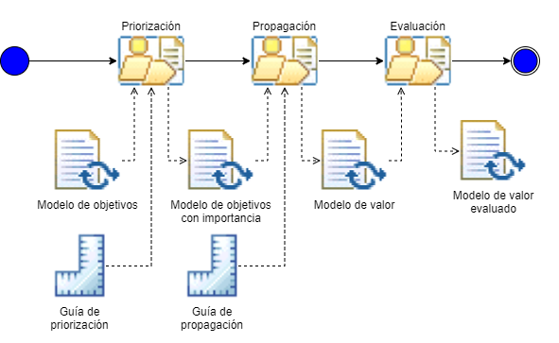
VEGAN: Proceso y actividades

Slide 8
VEGAN: Priorización (Paso 1)
Priorización: Determinar el nivel de importancia que tienen los distintos elementos del modelo de objetivos

Slide 9
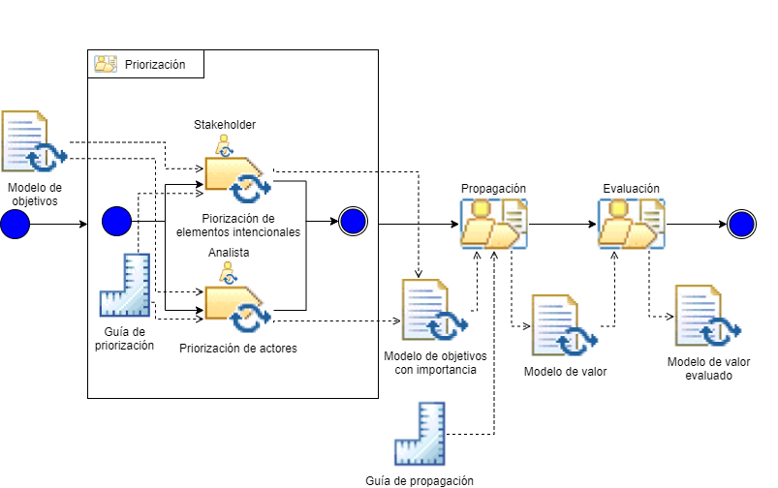
VEGAN: Priorización (Paso 1)

Slide 10
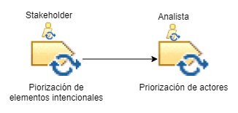
VEGAN: Priorización
Algoritmo de priorización
Para cada Actor:
Priorizar los elementos intencionales que son compuestos o no se componen en otros elementos y asignar el nivel de certeza:
¿Cuán importante es el elemento para el actor al que pertenece?
¿Cómo de seguro estás de que esa es la importancia adecuada?
Priorizar los elementos intencionales componentes de otros elementos y asignar el nivel de certeza:
¿Cuán importante es el elemento para el elemento que descompone?
¿Cómo de seguro estás de que esa es la importancia adecuada?
Priorización de Elementos Intencionales:
Determinar el nivel de importancia de los elementos intencionales (EI) para el actor al que pertenecen.

Slide 11
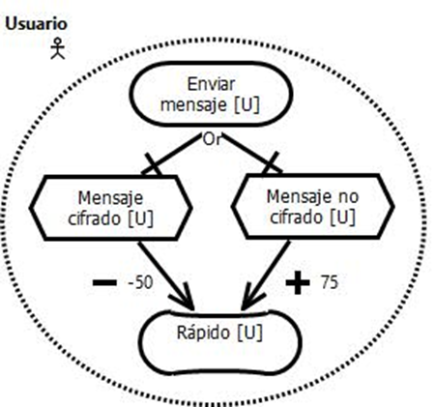
VEGAN: Priorización
Algoritmo de priorización
Para cada Actor:
Priorizar los elementos intencionales que son compuestos o que no participan en ninguna relación de composición (como compuesto o componente):
¿Cuán importante es el elemento para el actor al que pertenece?
¿Cómo de seguro estás de que esa es la importancia adecuada?
Priorizar los elementos intencionales que son componentes de otro (y no son compuestos a su vez, en casos de varios niveles):
¿Cuán importante es el elemento para el elemento que descompone?
¿Cómo de seguro estás de que esa es la importancia adecuada?
Nivel de importancia
MA – Muy Alta
A – Alta
M – Media
B – Baja
MB – Muy Baja
Nivel de certeza
P+ – Podría ser más
S – Seguro
P- – Podría ser menos

Slide 12
VEGAN: Priorización
Algoritmo de priorización
Para cada Actor:
Priorizar los elementos intencionales que son compuestos o que no participan en ninguna relación de composición (como compuesto o componente):
¿Cuán importante es el elemento para el actor al que pertenece?
¿Cómo de seguro estás de que esa es la importancia adecuada?
Priorizar los elementos intencionales que son componentes de otro (y no son compuestos a su vez, en casos de varios niveles):
¿Cuán importante es el elemento para el elemento que descompone?
¿Cómo de seguro estás de que esa es la importancia adecuada?
Elemento intencional componente de otro elemento intencional
Nivel de importancia
MA – Muy Alta
A – Alta
M – Media
B – Baja
MB – Muy Baja
Nivel de certeza
P+ – Podría ser más
S – Seguro
P- – Podría ser menos

Slide 13
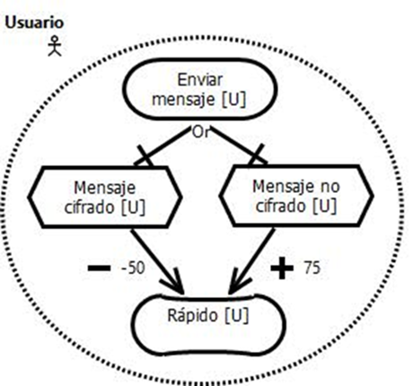
VEGAN: Priorización
Algoritmo de priorización
Para cada Actor:
Priorizar los elementos intencionales que son compuestos o que no participan en ninguna relación de composición (como compuesto o componente):
¿Cuán importante es el elemento para el actor al que pertenece?
¿Cómo de seguro estás de que esa es la importancia adecuada?
Priorizar los elementos intencionales que son componentes de otro (y no son compuestos a su vez, en casos de varios niveles):
¿Cuán importante es el elemento para el elemento que descompone?
¿Cómo de seguro estás de que esa es la importancia adecuada?
Nivel de importancia
MA – Muy Alta
A – Alta
M – Media
B – Baja
MB – Muy Baja
Nivel de certeza
P+ – Podría ser más
S – Seguro
P- – Podría ser menos

Slide 14
VEGAN: Priorización
Algoritmo de priorización
Para cada Actor:
Priorizar los elementos intencionales que son compuestos o que no participan en ninguna relación de composición (como compuesto o componente):
¿Cuán importante es el elemento para el actor al que pertenece?
¿Cómo de seguro estás de que esa es la importancia adecuada?
Priorizar los elementos intencionales que son componentes de otro (y no son compuestos a su vez, en casos de varios niveles):
¿Cuán importante es el elemento para el elemento que descompone?
¿Cómo de seguro estás de que esa es la importancia adecuada?
MA
S
A
P+
Nivel de importancia
MA – Muy Alta
A – Alta
M – Media
B – Baja
MB – Muy Baja
Nivel de certeza
P+ – Podría ser más
S – Seguro
P- – Podría ser menos

Slide 15
VEGAN: Priorización
Algoritmo de priorización
Para cada Actor:
Priorizar los elementos intencionales que son compuestos o que no participan en ninguna relación de composición (como compuesto o componente):
¿Cuán importante es el elemento para el actor al que pertenece?
¿Cómo de seguro estás de que esa es la importancia adecuada?
Priorizar los elementos intencionales que son componentes de otro (y no son compuestos a su vez, en casos de varios niveles):
¿Cuán importante es el elemento para el elemento que descompone?
¿Cómo de seguro estás de que esa es la importancia adecuada?
MA
S
A
P+
Nivel de importancia
MA – Muy Alta
A – Alta
M – Media
B – Baja
MB – Muy Baja
Nivel de certeza
P+ – Podría ser más
S – Seguro
P- – Podría ser menos

Slide 16
VEGAN: Priorización
Algoritmo de priorización
Para cada Actor:
Priorizar los elementos intencionales que son compuestos o que no participan en ninguna relación de composición (como compuesto o componente):
¿Cuán importante es el elemento para el actor al que pertenece?
¿Cómo de seguro estás de que esa es la importancia adecuada?
Priorizar los elementos intencionales que son componentes de otro (y no son compuestos a su vez, en casos de varios niveles):
¿Cuán importante es el elemento para el elemento que descompone?
¿Cómo de seguro estás de que esa es la importancia adecuada?
MA
S
M
M
S
P+
A
P+
Nivel de importancia
MA – Muy Alta
A – Alta
M – Media
B – Baja
MB – Muy Baja
Nivel de certeza
P+ – Podría ser más
S – Seguro
P- – Podría ser menos

Slide 17
VEGAN: Priorización
MA
MA
S
P+
M
M
M
M
S
P+
S
S
A
A
P+
P+
Nivel de importancia
MA – Muy Alta
A – Alta
M – Media
B – Baja
MB – Muy Baja
Nivel de certeza
P+ – Podría ser más
S – Seguro
P- – Podría ser menos

Slide 18
VEGAN: Priorización
Priorización de actores:
Determinar el nivel de importancia que tienen los actores (stakeholders)
MA
M
Nivel de importancia
MA – Muy Alta
A – Alta
M – Media
B – Baja
MB – Muy Baja
P+
MA
S
MA
P+
S
M
M
M
M
S
P+
S
S
A
A
P+
P+
¿Cuán importante es el usuario?
¿Cuán importante es
la organización?

Slide 19
VEGAN: Priorización
MA
M
P+
MA
S
MA
P+
S
M
M
M
M
S
P+
S
S
A
A
P+
P+
Nivel de importancia
MA – Muy Alta
A – Alta
M – Media
B – Baja
MB – Muy Baja
Nivel de certeza
P+ – Podría ser más
S – Seguro
P- – Podría ser menos

Slide 20
VEGAN: Priorización
¿Cuán importante es enviar un mensaje rápidamente para el usuario?
Técnica Persona:
Técnica de elicitación de requisitos que tiene su origen en prácticas del área de marketing para la comercialización de productos.
Una persona es una descripción ficticia de una persona representando las características claves de un tipo de usuario o grupo.
Provee un modelo de la comunidad de usuarios que ayuda a entender y predecir cómo los usuarios pueden actuar y reaccionar basado en sus características (sexo, edad, ocupación, etc).
Son muy útiles para la toma de decisiones, determinar funcionalidades relevantes y aspectos de calidad específicos (usabilidad, rendimiento…).
Nivel de importancia
MA – Muy Alta
A – Alta
M – Media
B – Baja
MB – Muy Baja
Nivel de certeza
P+ – Podría ser más
S – Seguro
P- – Podría ser menos

Slide 21
VEGAN: Priorización
¿Cuán importante es enviar un mensaje rápidamente para el usuario?
A
P+
Nivel de importancia
MA – Muy Alta
A – Alta
M – Media
B – Baja
MB – Muy Baja
Nivel de certeza
P+ – Podría ser más
S – Seguro
P- – Podría ser menos

Slide 22
VEGAN: Propagación (Paso 2)
Propagación:
Propagar automáticamente la importancia de los elementos intencionales a través de los enlaces del Modelo de Objetivos para calcular el “valor” que tiene cada elemento intencional

Slide 23
VEGAN: Propagación
La propagación consiste en analizar todos los elementos intencionales, y sus distintos tipos de relaciones, con el propósito de entender cómo estas relaciones afectan de manera positiva o negativa a la importancia inicial asignada.
Además, dependiendo del nivel de certeza, este impacto puede ser nuevamente mayor o menor.
Se utilizan técnicas de decisión multicriterio, lógica difusa, etc.
Actor | Elemento Intencional | Nivel de importancia | Nivel de certeza | Valor Global [100, 0] | Valor Local [100, 0]
Organización | Enviar mensaje | Muy Alta | Podría ser más | 70,08 | 26,22
 | Mensaje cifrado | Media | Seguro | 62,19 | 18,32
 | Mensaje no cifrado | Media | Seguro | 41,57 | 0,95
 | Seguro | Alta | Podría ser más | 13,69 | 13, 9
El valor global es aquel valor que se calcula teniendo en cuenta las relaciones entre los elementos intencionales de todos los actores
El valor local es aquel que se calcula teniendo en cuenta solo las relaciones entre elementos intencionales de un mismo actor
Notes:
EXPLICAR UN EJEMPLO
"que el trabajo de propagación ha consistido en analizar internamente las relaciones entre todos los elementos intencionales y que esto, atendiendo a la naturaleza de las relaciones, ha hecho aumentar, bajar o mantener la importancia inicial asignada!"
La propagación consiste en analizar todos los elementos intencionales, y sus distintos tipos de relaciones, con el propósito de entender cómo estas relaciones afectan de manera positiva o negativa a la importancia inicial asignada.
Además, dependiendo del nivel de certeza, este impacto puede ser nuevamente mayor o menor.
Se utilizan técnicas de decisión multicriterio, lógica difusa, etc.

Slide 24
VEGAN: Propagación
Fuzzificar y calcular pesos:
Pasar de valores nominales a lógica difusa y calcular utilizando importancia y certeza
Calcular la distancia al MEJOR y PEOR caso:
Se calcula la distancia euclídea al mejor y al peor caso teniendo en cuenta las relaciones
Calcular el valor
( Peor caso / (Mejor caso + Peor caso) )* 100
M
P+
MA
P+
M
M
S
S
A
P+
Organización 5
Elemento | Seguro [U] 7 | Mensaje cifrado [U] 4,3 | Mensaje no cifrado [U] 4,3 | Distancia a MEJOR caso | Distancia a PEOR caso | Valor Local [-100, 100]
Enviar mensaje [U] | * | 100 | 100 | (0,25*5*7) + (0) + (0) = 8,75 | (1,25*5*7) + (2*(5*4,3)) = 86,75 | 90
Seguro [U] | 100 | 0 | 0 | (0) + (5*4,3) + (5*4,3) = 43 | (1,5*5*7)+ (0) + (0) = 52,5 | 54
Mensaje no cifrado [U] | -50 | 100 | 0 | (1,5*5*7) + (0) + (5*4,3) = 74 | (0) + (5*4,3) + (0) = 21,5 | 22
Mensaje cifrado [U] | 75 | 0 | 100 | (0,25*5*7) + (0) + (5*4,3) = 30,25 | (1,25*5*7) + (0) + (5*4,3) = 65,25 | 68

Slide 25
VEGAN: Evaluación (Paso 3)
Evaluación:
Evaluar el valor resultante de la propagación

Slide 26
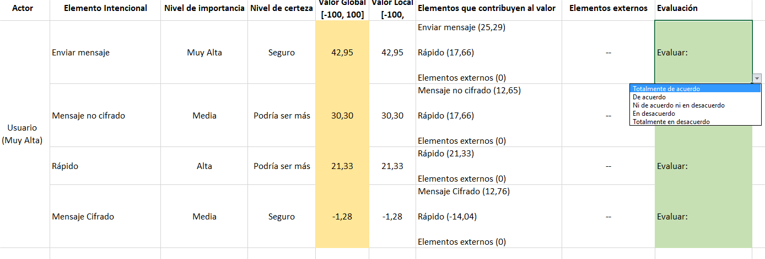
VEGAN: Evaluación
Evaluación:
Cada stakeholder debe asignar el nivel de satisfacción con el valor obtenido tras la propagación.
El valor global es aquel valor que se calcula teniendo en cuenta las relaciones entre los elementos intencionales de todos los actores
El valor local es aquel que se calcula teniendo en cuenta solo las relaciones entre elementos intencionales de un mismo actor
Para la realización de la evaluación debe emplearse el valor global

